Slide 1


Slide 2
Led-strip Backlight

Slide 3
Delen van het project:
- Voeding
- Led-strip
- Arduino + Code

Slide 4
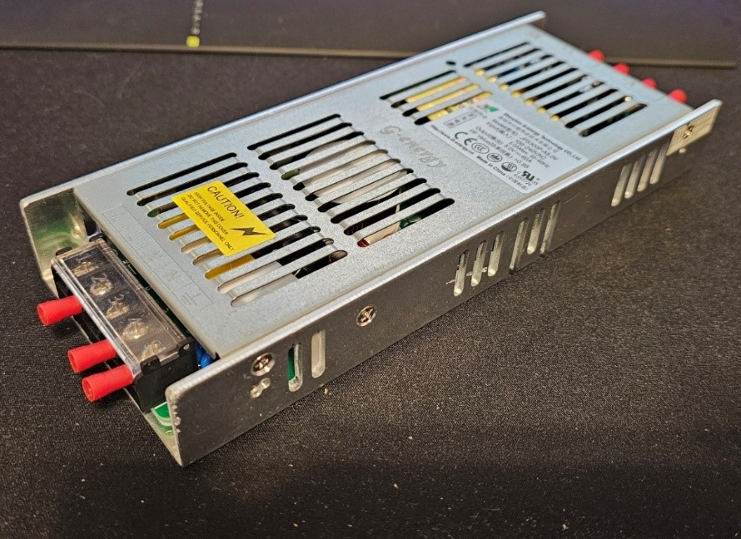
Voeding
230V AC -> 5V DC 30W transformator

Slide 5
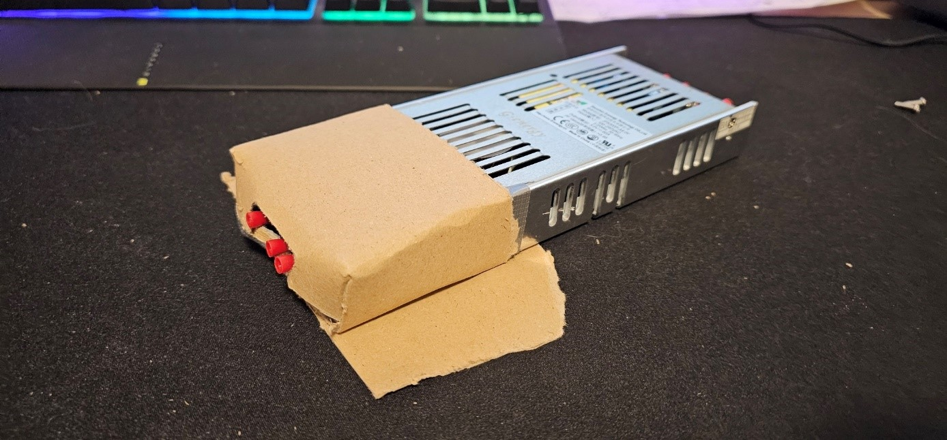
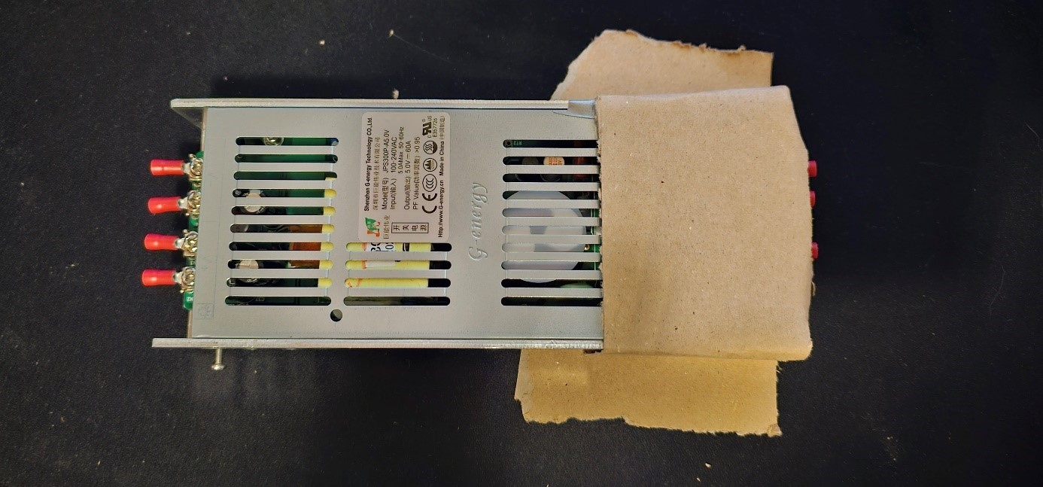
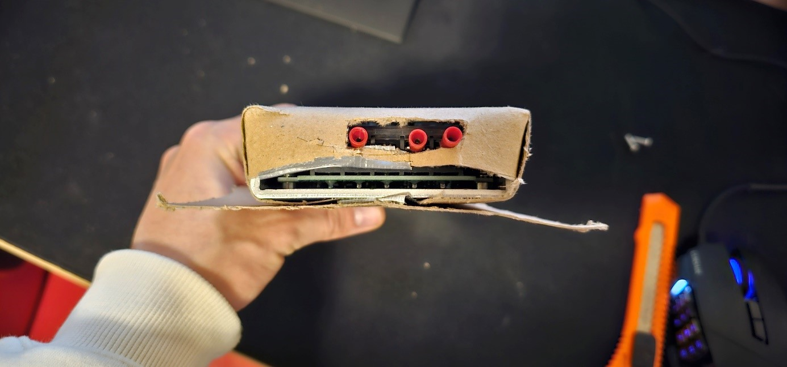

Slide 6
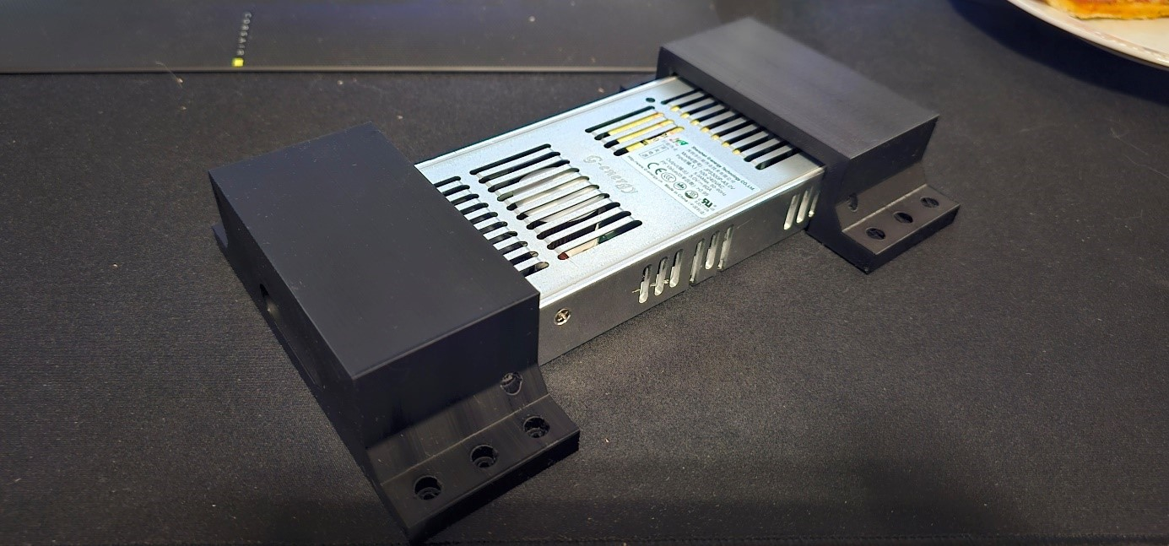
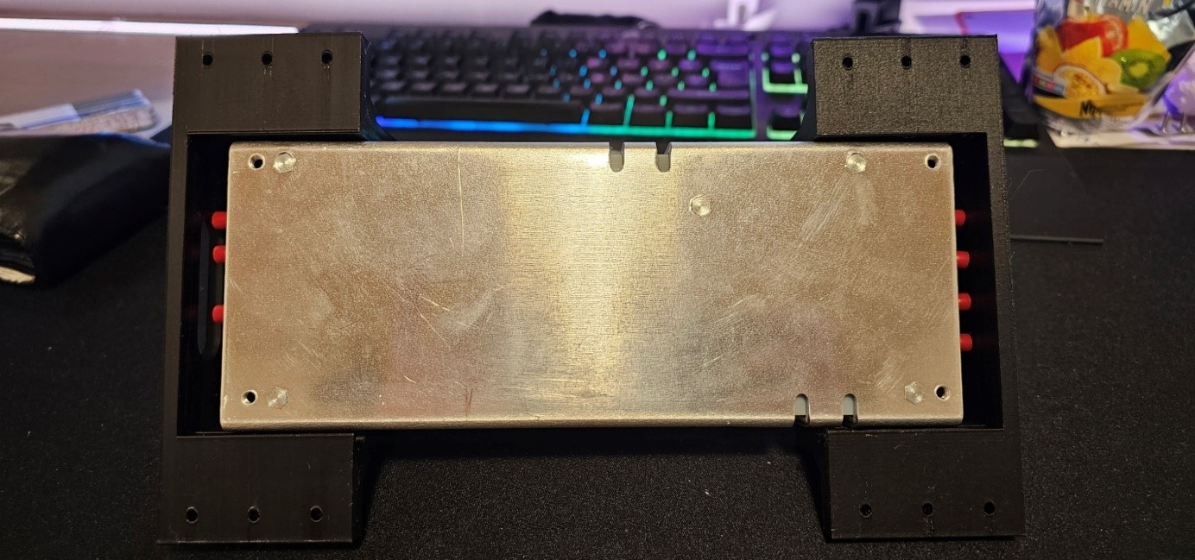
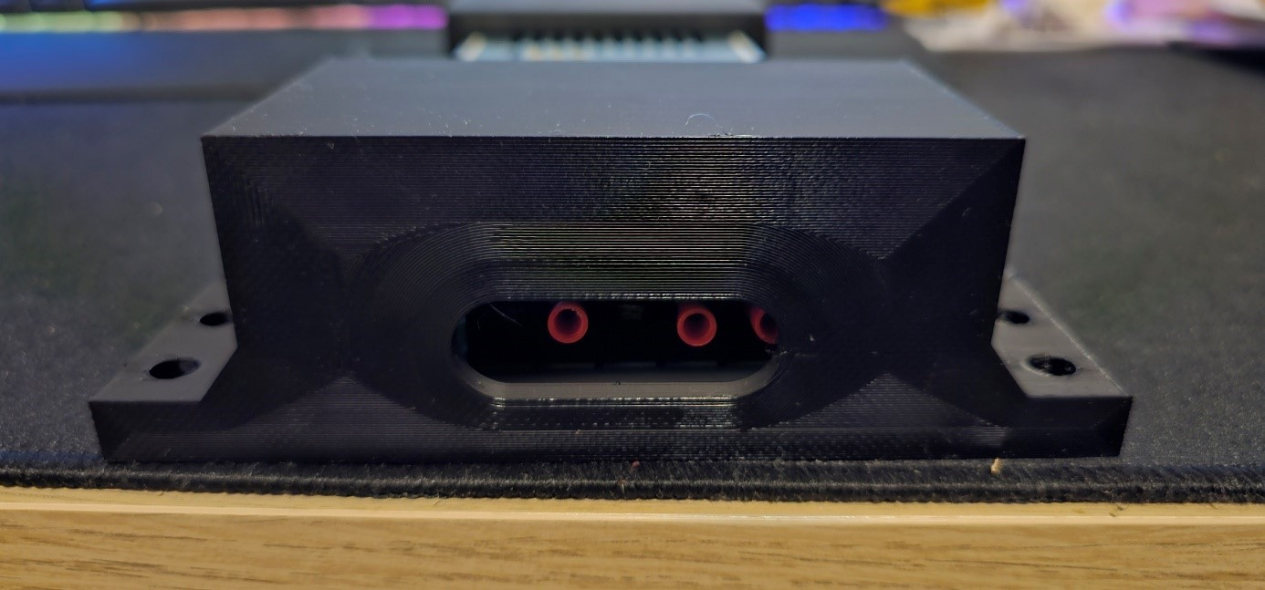

Slide 7
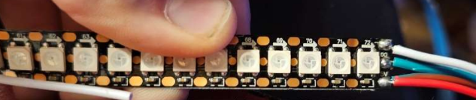
Led-strip
5V individueel adresseerbare strip

Slide 8
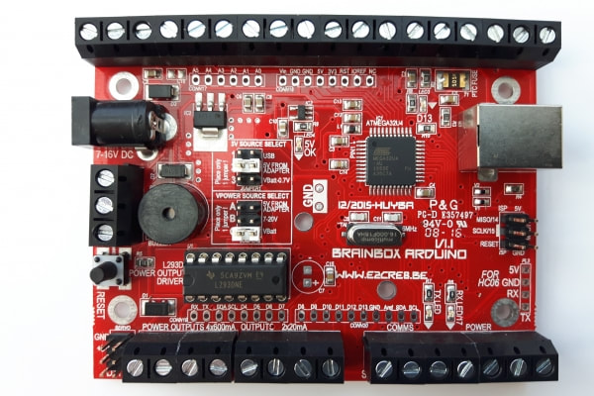
Arduino + Code
Brainbox AVR

Slide 9
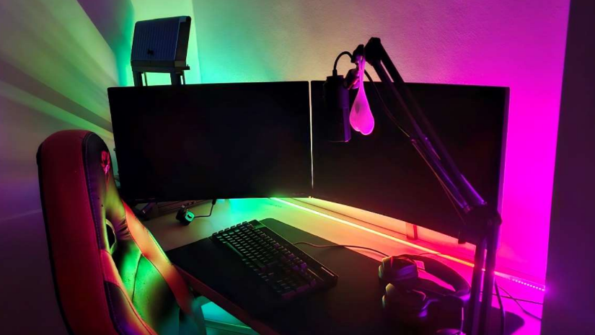

Slide 10
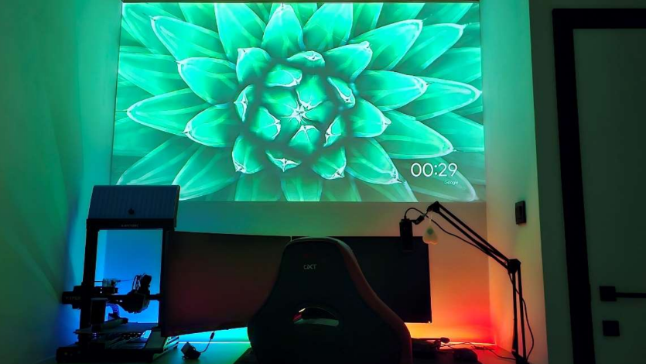

Slide 11
Bedankt voor uw aandacht

